Slide 1
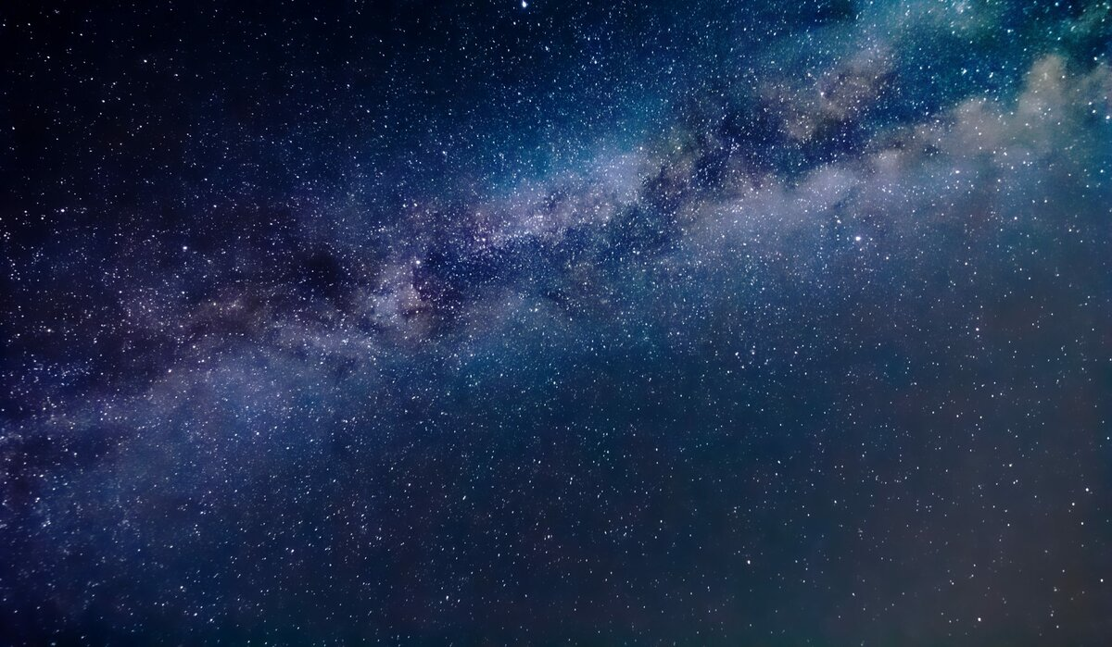
ОТКРЫТИЕ КОСМОСА В РОССИИ
Выполнила Крылова Е. 10 «А»
Рисунки Крылова Е.

Slide 2
Развитие отечественной космонавтики берет свое начало в 1946-м году, когда было основано Опытноконструкторское бюро №1.

Slide 3
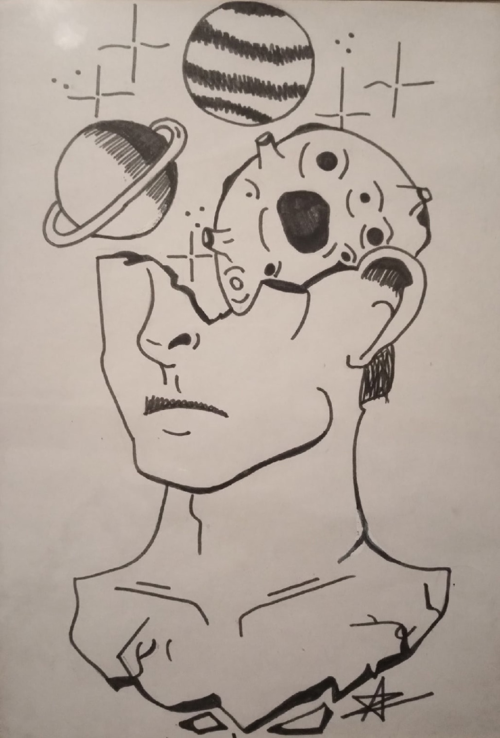

Slide 4
4 октября 1957 года на орбиту Земли был выведен первый искусственный спутник «Спутник-1»

Slide 5
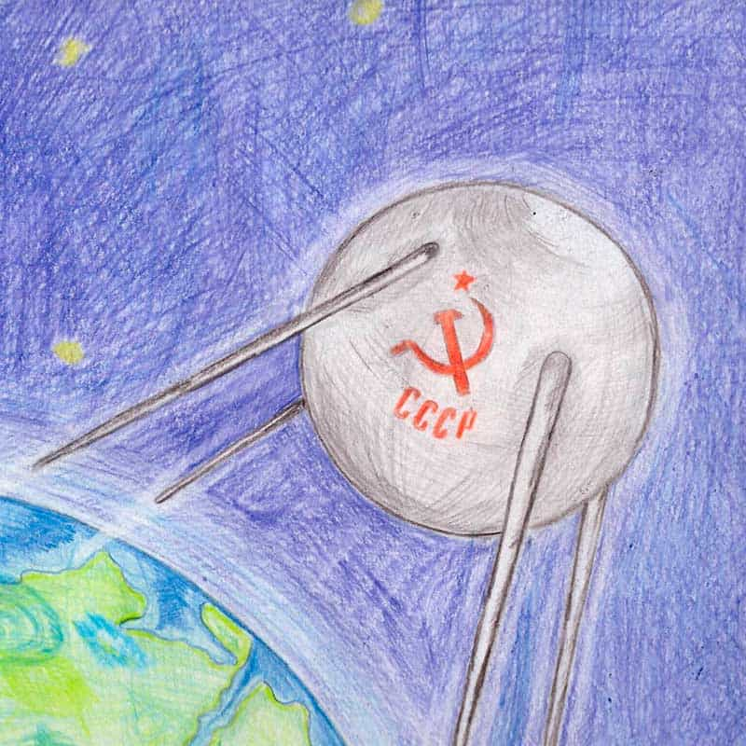

Slide 6
12 апреля 1961 года – совершен первый полет человека в космос. В 9:07 по московскому времени со стартовой площадки №1 космодрома Байконур был запущен космический корабль «Восток-1» с первым в мире космонавтом на борту – Юрием Алексеевичем Гагариным

Slide 7
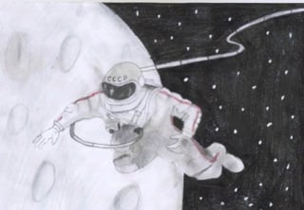

Slide 8
19-го апреля 1971-го года состоялся первый в мире запуск орбитальной станции под название «Салют-1», которая проработала 175 суток, из которых 22 суток – с экипажем на борту. Позже станция получила название «МИР»

Slide 9
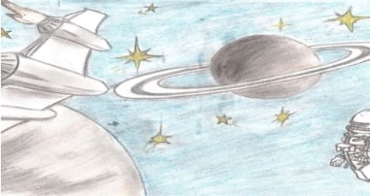

Slide 10
Космонавтика продолжает развиваться. Человек мечтает о полете к другим планетам…

Slide 11
